Slide 1
PERANAN DAN FUNDAMENTAL AKUNTANSI MANAJEMEN
OLEH :
AZIZAH FITRIANI,SE.,MM
ALLPPT.com _ Free PowerPoint Templates, Diagrams and Charts

Slide 2
1. Konsep Dasar Akuntansi
Pengertian akuntansi
Suatu sistem yang mengelola masukan berupa data operasi dan data keuangan untuk menghasilkan keluaran berupa informasi akuntansi yang dibedakan menjadi Akuntansi keuangan dan Akuntansi manajemen.
Akuntansi Keuangan merupakan akuntansi yang mengolah informasi keuangan yang terutama ditujukan untuk memenuhi keperluan manajemen puncak dan pihak luar organisasi
Akuntansi Manajemen merupakan akuntansi yang bertujuan menghasilkan informasi keuangan untuk kepentingan manajemen (pihak intern perusahaan) dalam usaha mencapai tujuan perusahaan.

Slide 3
2. Perbandingan Akuntansi Keuangan Dan
Akuntansi Manajemen
a. Karakteristik Akuntansi Keuangan
Laporan ditujukan kepada pihak dalam dan luar organisasi
Menekankan ikhtisar hasil keuangan dan aktivitas di masa lalu
Menekankan pada obyektivitas dan dapat diverifikasi data-data keuangannya
Dibutiuhkan informasi yang akurat
Disusun untuk data keuangan perusahaan secara keseluruhan
Taat pada Prinsip Akuntansi yang Berlaku Umum (PABU)
Bersifat wajib (mandatory) untuk laporan eksternal

Slide 4
2. Perbandingan Akuntansi Keuangan Dan
Akuntansi Manajemen
b. Karakteristks Akuntansi Manajemen
Laporan ditujukan untuk pihak internal
Menekankan pada pengambilan keputusan yang me mengaruhi masa depan
Menekankan pada relevansi dan fleksibilitas data
Menekankan pada informasi yang tepat waktu
Disusun secara detil untuk departemen, produk, konsumen dan karyawan
Tidak perlu mengikuti PABU
Tidak bersifat wajib

Slide 5
3. Sudut Pandang Terhadap Akuntansi Manajemen
Sebagai Suatu Tipe Akuntansi
Sebagai Suatu Tipe Informasi:
• Informasi Akuntansi Penuh (Full Costing)
Informasi akuntansi manajemen dihubungkan dengan objek informasi, seperti produk, departemen, dan aktivitas perusahaan
• Informasi Akuntansi Diferensial
Informasi akuntansi manajemen dihubungkan dengatl alternatif yang akan dipilih, yang sangat diperlukan oleh manajemen dalam pengambila keputusan pemilihan altematif
• Informasi Akuntansi Pertanggungjawaban
Informasi akuntansi manajemen dihubungkan dengan wewenang yang dimiliki oleh manajer, yang terutama bermanfaat untuk mempengaruhi perilaku manusia dalam organisasi.

Slide 6
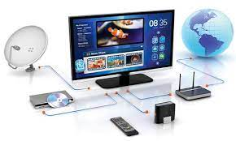
4. Trend Yang Menyebabkan Perubahan Akuntansi Manajemen
Kemajuan teknologi informasi
Perkembangan teknologi informasi mempunyai dampak terhadap teknologi pembuatan produk sejak saat didesain dan dikembangkan, diproduksi, sampai dengan didistribusikan kepada customer. Di samping itu, perkembangan teknologi informasi mempunya dampak terhadap sistem pengolahan informasi akuntansi untuk memenuhi kebutuhan manajemen:
informasi biaya produk yang lebih cermat,
informasi biaya overhead yang teliti,
informasi biaya daur hidup produk

Slide 7

4. Trend Yang Menyebabkan Perubahan Akuntansi Manajemen
b. Implementasi JIT manufacturing
Just In Time adalah sistem dimana perusahaan hanya memproduksi atas dasar permintaan, tanpa memanfaatkan tersedianya persediaan dan tanpa menanggung biaya persediaan. JIT tidak mungkin diterapkan dalam perusahaan yang permintaan atas produknya sangat sulit diperkirakan. JIT merupakan usaha untuk mengurangi waktu penyimpanan yang merupakan salah satu dari aktivitas bukan penambah nilai bagi konsumen. Salah satu dampak JIT manufacturing adalah berkurangnya persediaan ke tingkat yang sangat rendah dibandingkan dengan sistem produksi tradisional

Slide 8
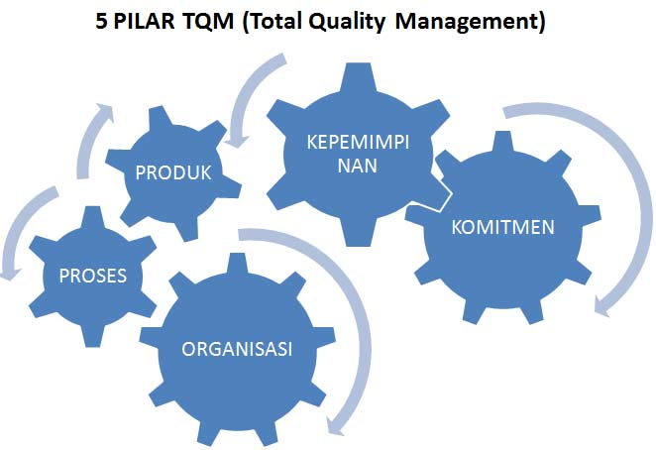
4. Trend Yang Menyebabkan Perubahan Akuntansi Manajemen
c. Meningkatnya tuntutan mutu
Total Quality Management (TQM) merupakan pendekatan untuk perbaikan yang berkelanjutan yang memfokuskan pada konsumen dan penggunaan tim untuk mengidentifikasi secara sistematis dan penyelesaian masalah. TQM menyediakan alat dan teknik untuk melakukan perbaikan yang berkelanjutan berdasar pada fakta dan analisis. Tujuan TQM adalah mengeliminasi semua pemborosan, bukannya mengganggu inspeksi produk pada akhir lini produksi atau tetap mempertahankan kualitas produk dalam batas toleransi yang dapat diterima.

Slide 9

4. Trend Yang Menyebabkan Perubahan Akuntansi Manajemen
d. Meningkatnya diversifikasi dan kompleksitas produk, serta semakin pendeknya daur hidup produk
Pemanfaatan komputer untuk memudahkan desain dan pengetesan hasil desain produk menyebabkan inovasi produk sangat pesat sehingga daur hidup produk menjadi semakin pendek. Semakin pendeknya daur hidup produk semakin memerlukan perancangan yang matang keseluruhan pendapatan dan biaya yang diproyeksikan selama daur hidup, agar investasi yang dilakukan perusahaan untuk desain dan penembangan produk dapat tertutup dari kas masuk bersih selama daur hidup produk yang diperkirakan.

